Slide 1
Open Data in Forschung & Lehre
TU Graz Institut für Geoinformation
Clemens Strauß clemens.strauss@tugraz.at

Slide 2
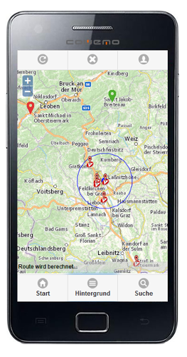
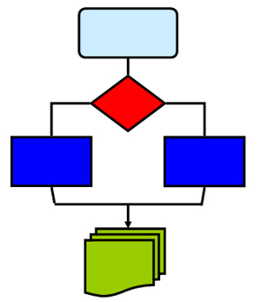
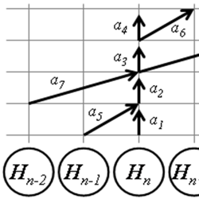
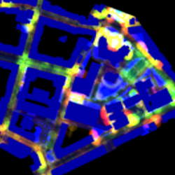
Institut für Geoinformation
Forschung
Modellierung geographischer Phänomene
Geo-Analyse und Simulation
Einsatz von Geo-Standards in interdisziplinären Umfeldern
Lehre
Umgang mit Geo-Daten
Analyse von Geo-Daten
Erstellen von (interaktiven) Karten

Slide 3
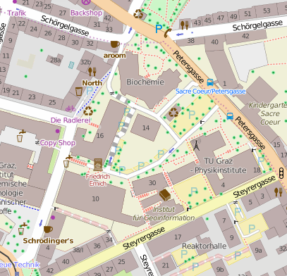
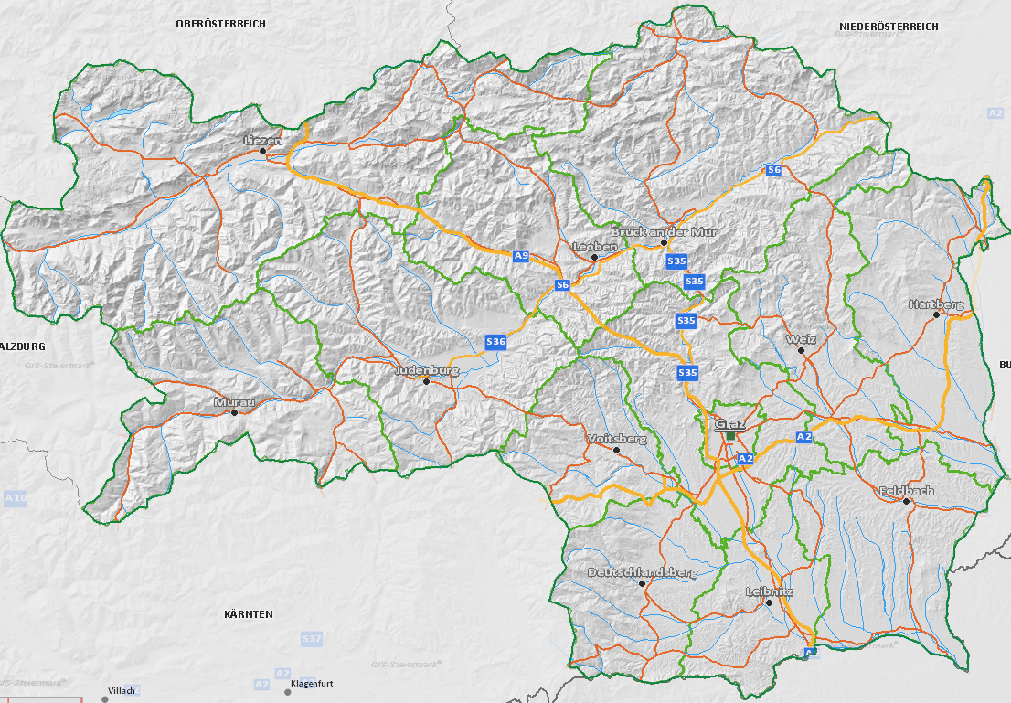
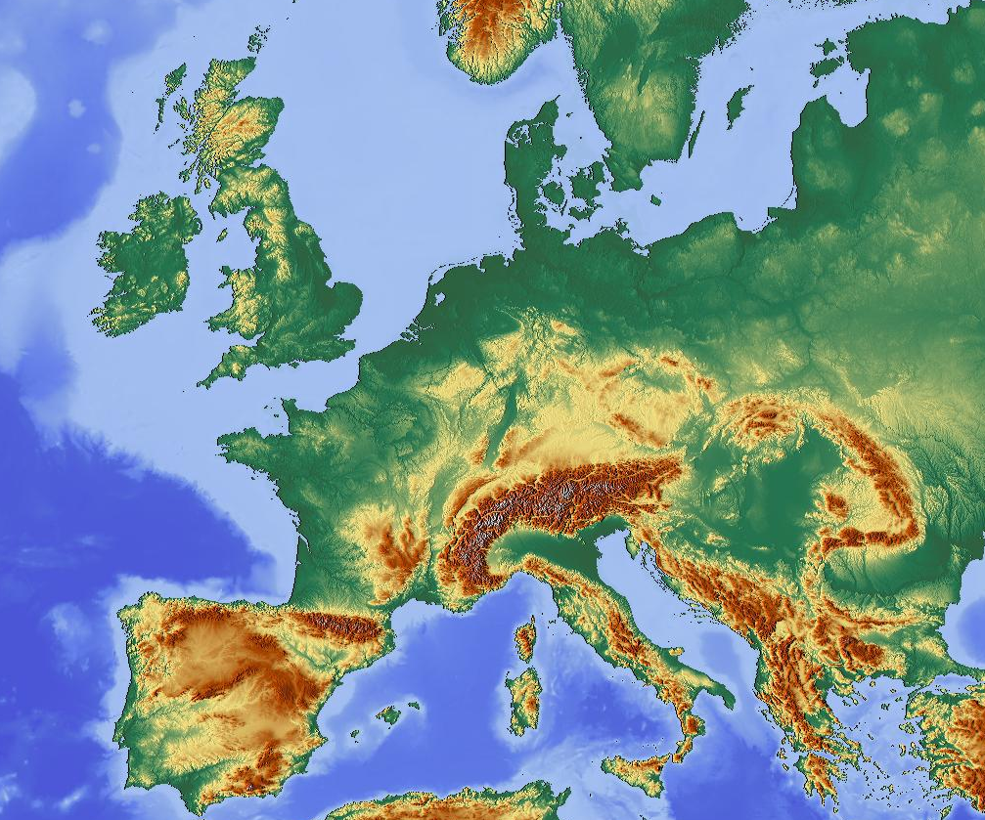
Datenquellen
GEO-Daten stehen im Vordergrund
Datenquellen:
data.graz.gv.at
GIS Steiermark
data.gv.at, Statistik Austria
OpenStreetMap, NASA
Vorteile:
Hohe Qualität
Rasche Verfügbarkeit
Kostenfrei

Slide 4
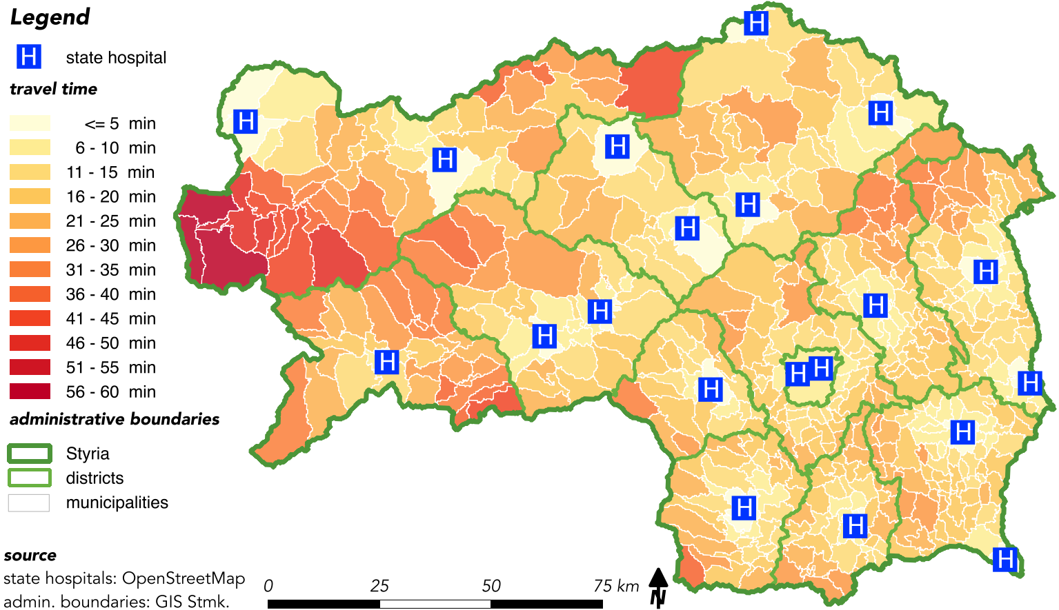
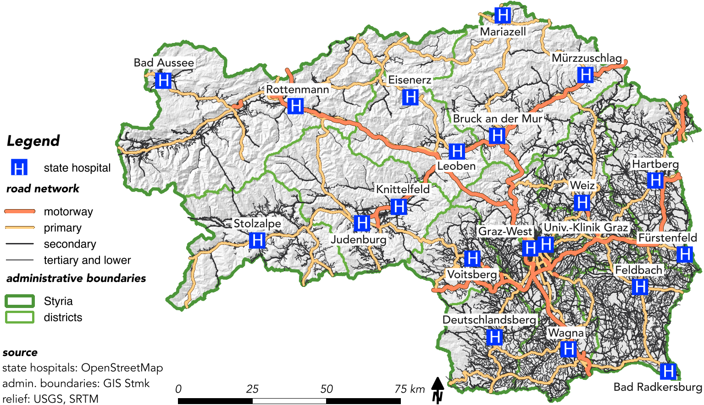
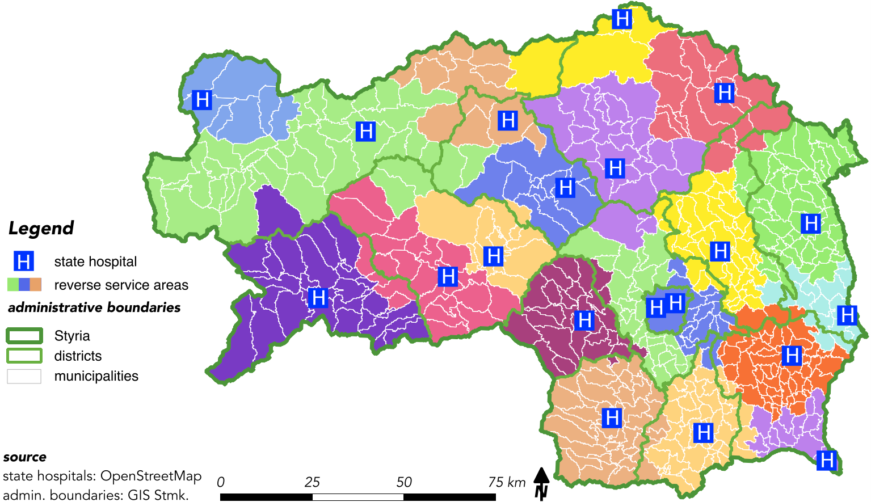
Beispiel Forschung
Erreichbarkeit von Landeskrankenhäusern

Slide 5
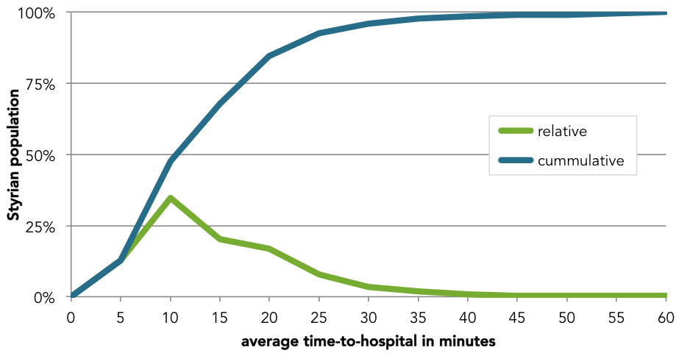
Beispiel Forschung
Erreichbarkeit von Landeskrankenhäusern

Slide 6
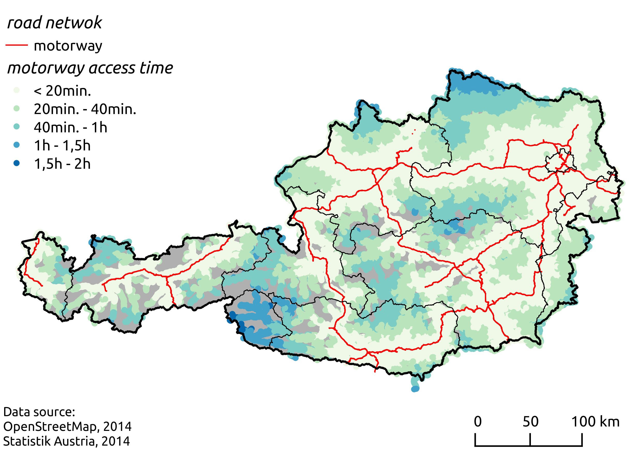
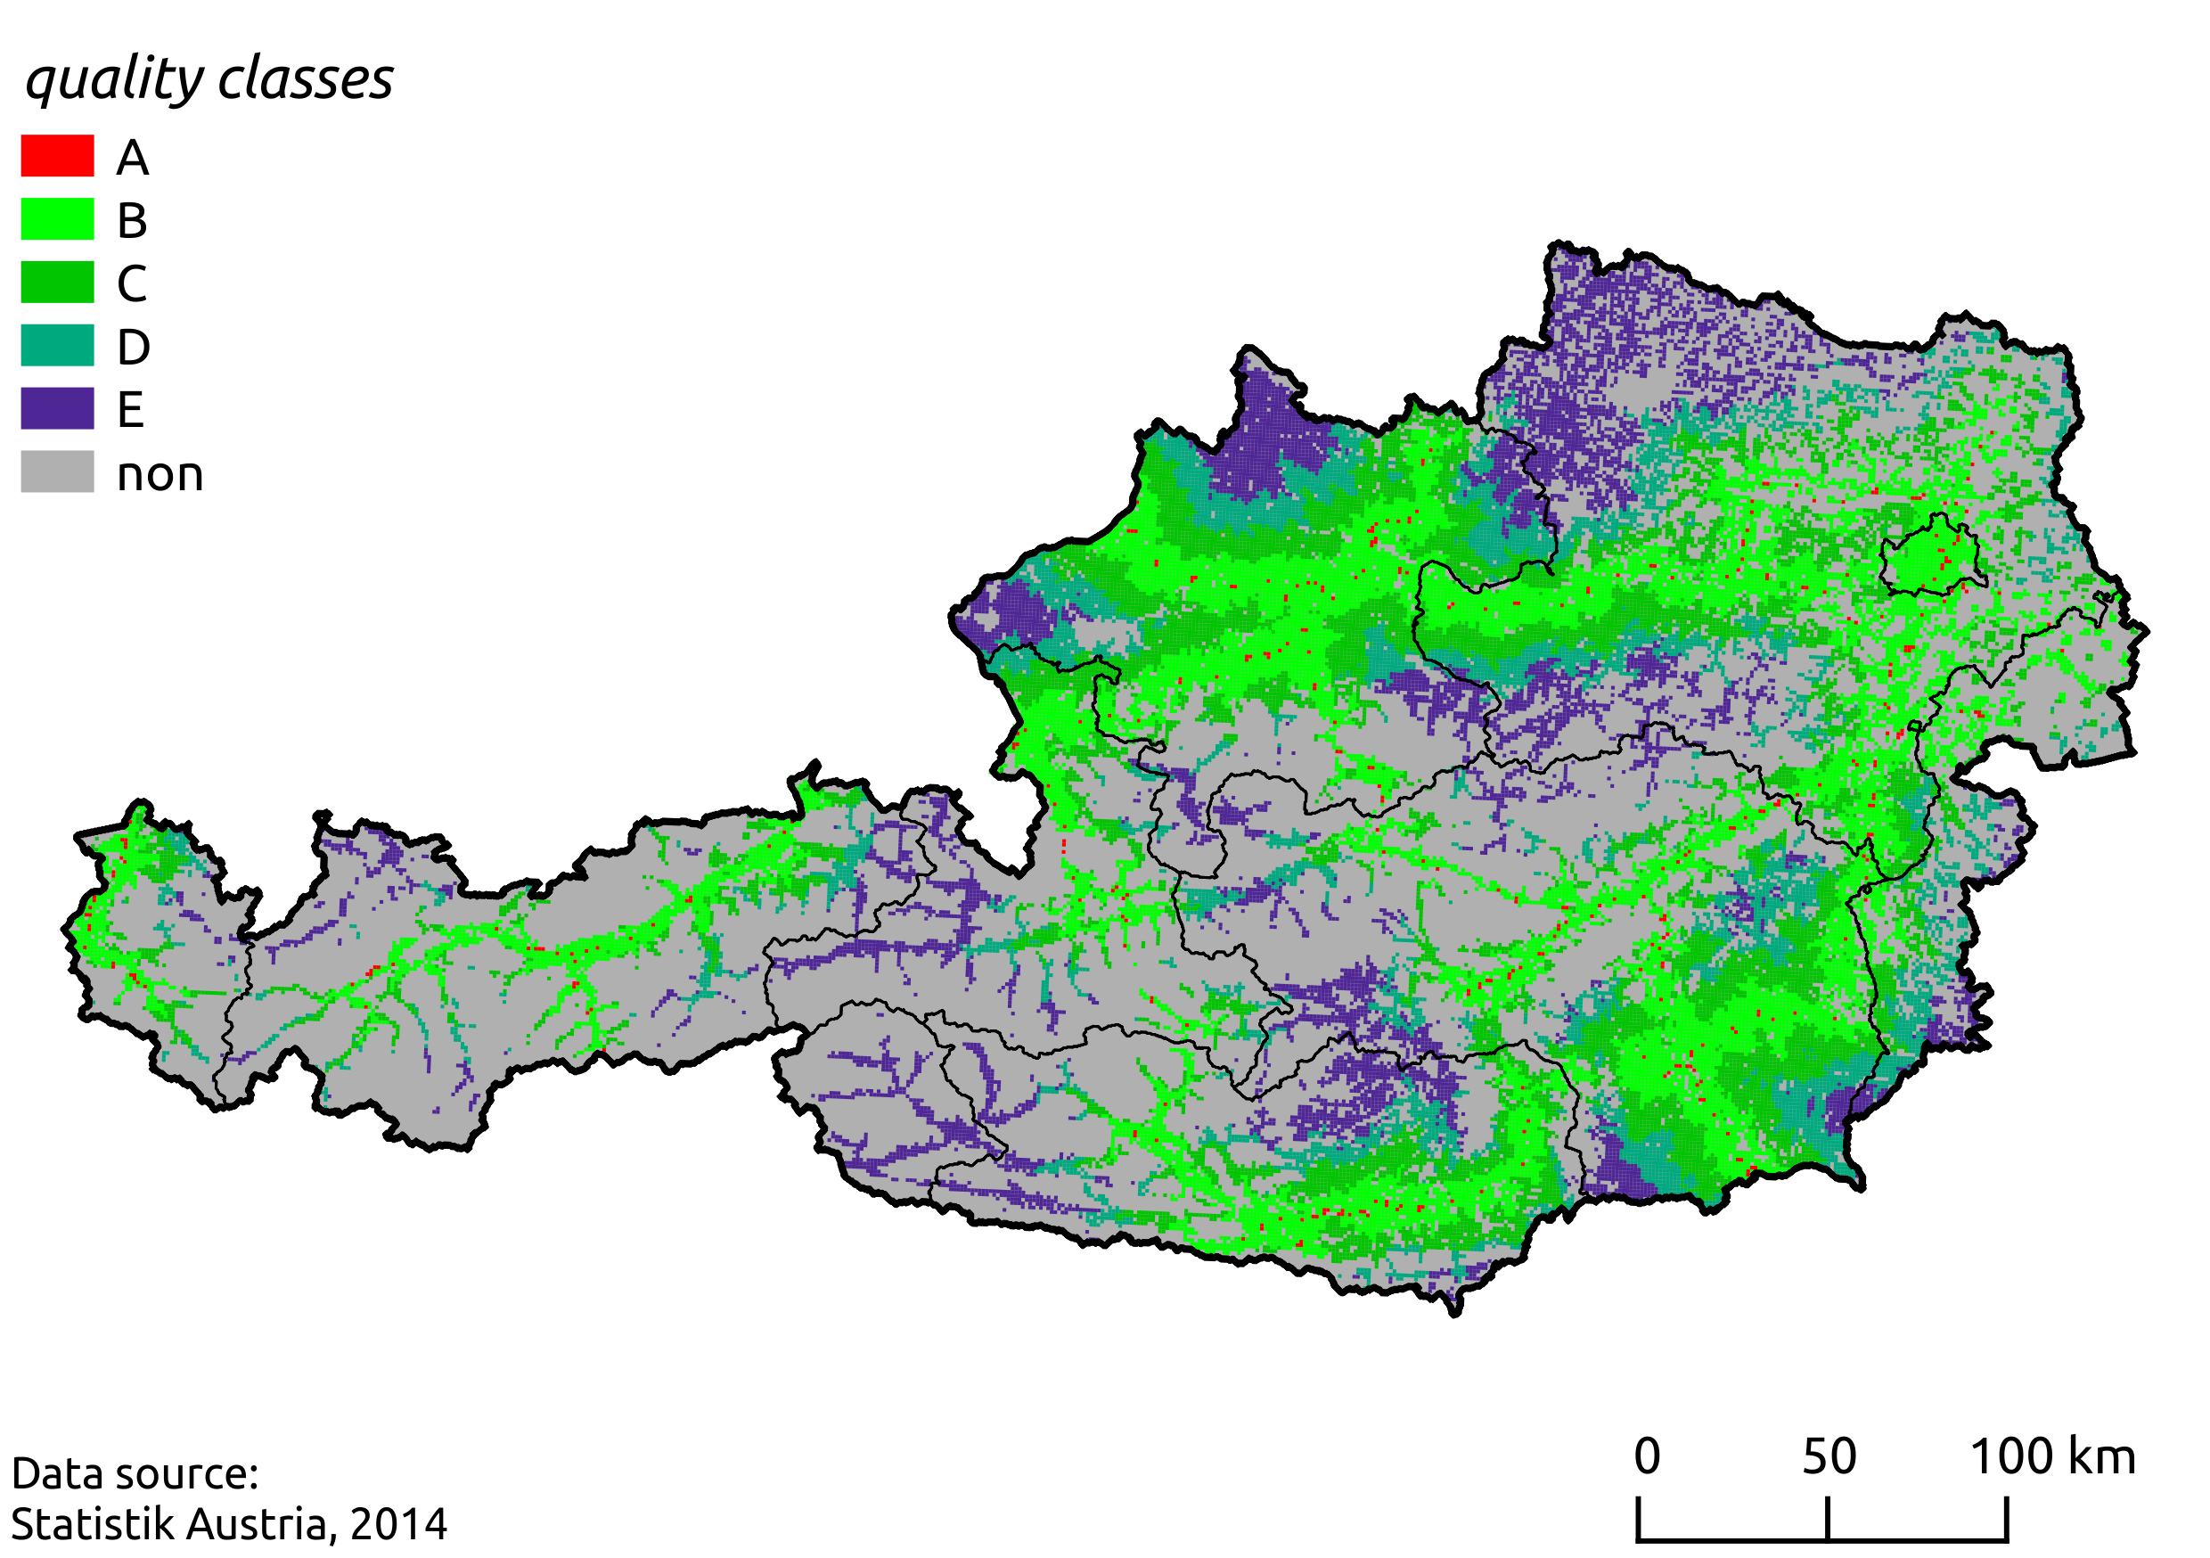
Beispiel Forschung
Erreichbarkeit des Autobahn- & Schnellstraßennetzes

Slide 7
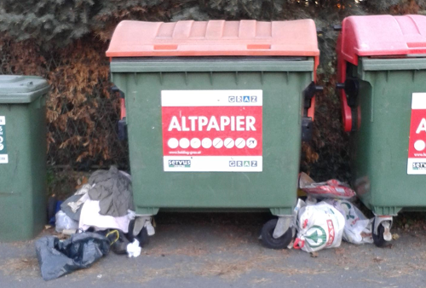
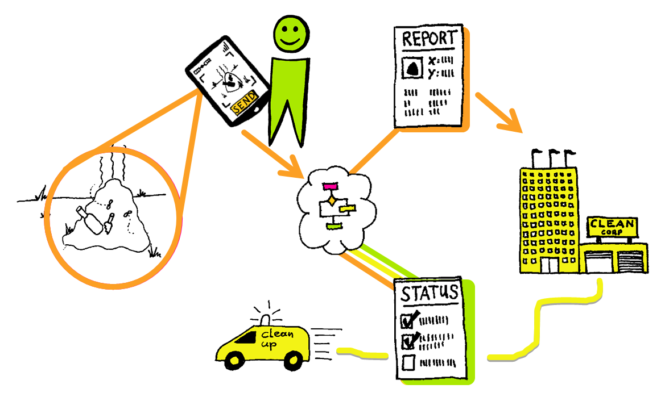
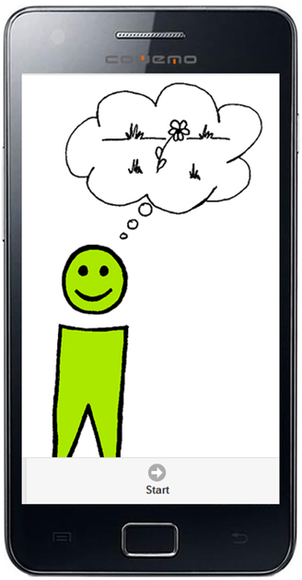
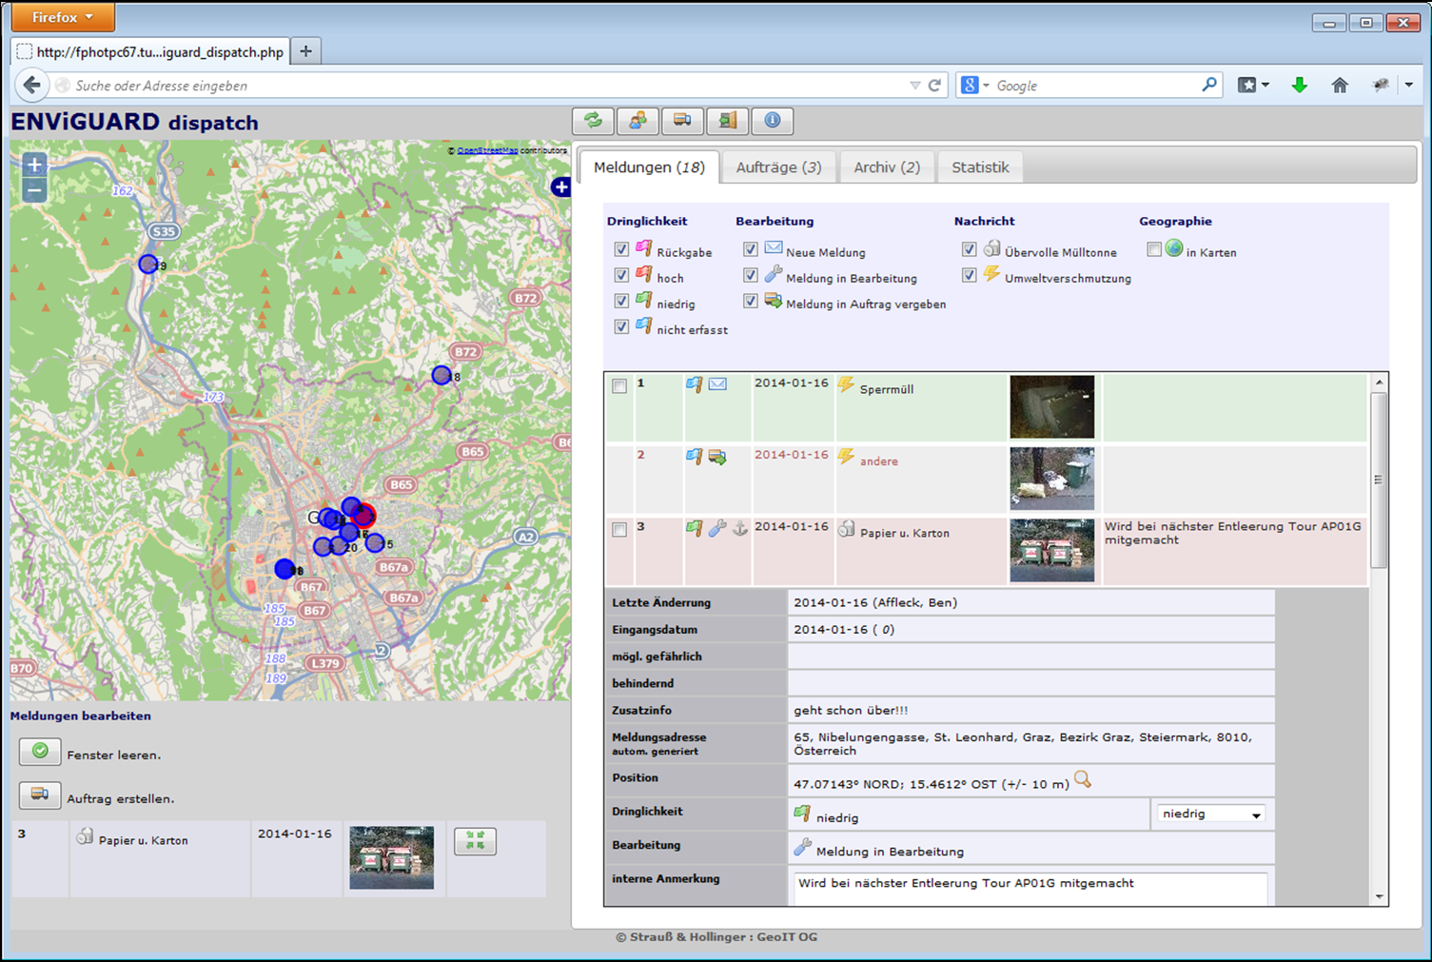
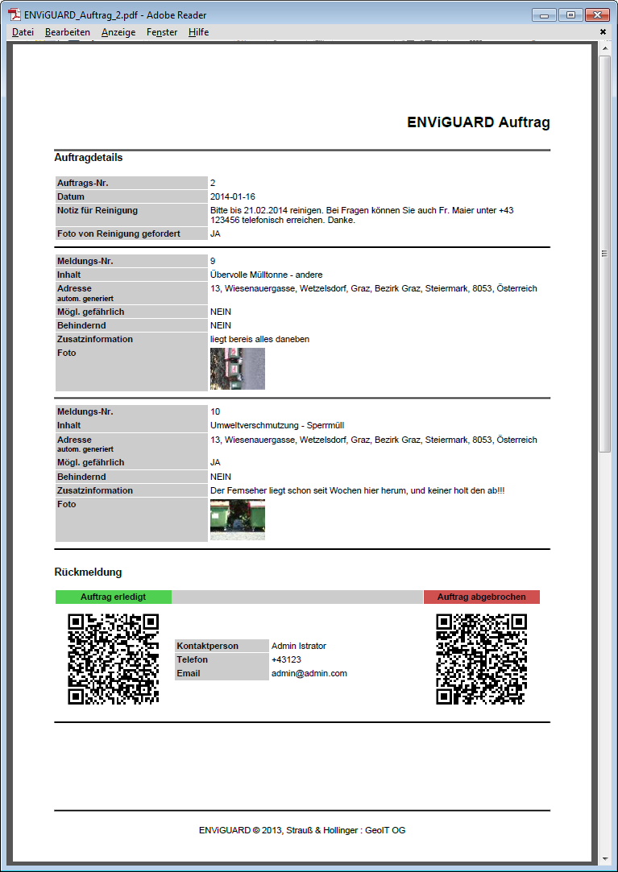
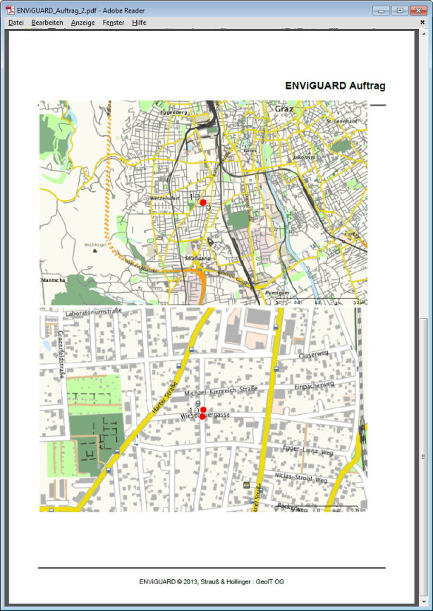
Beispiel Lehre
BürgerInnenbeteiligungsplattform
Einsatz freier GEO-Daten:
Karte zur Orientierung
Standorte von Mistkübeln
Geocodierung

Slide 8
Open Data in Forschung & Lehre
TU Graz Institut für Geoinformation
Clemens Strauß clemens.strauss@tugraz.at

